Slide 1




GardEN
Energijska pot

Slide 2
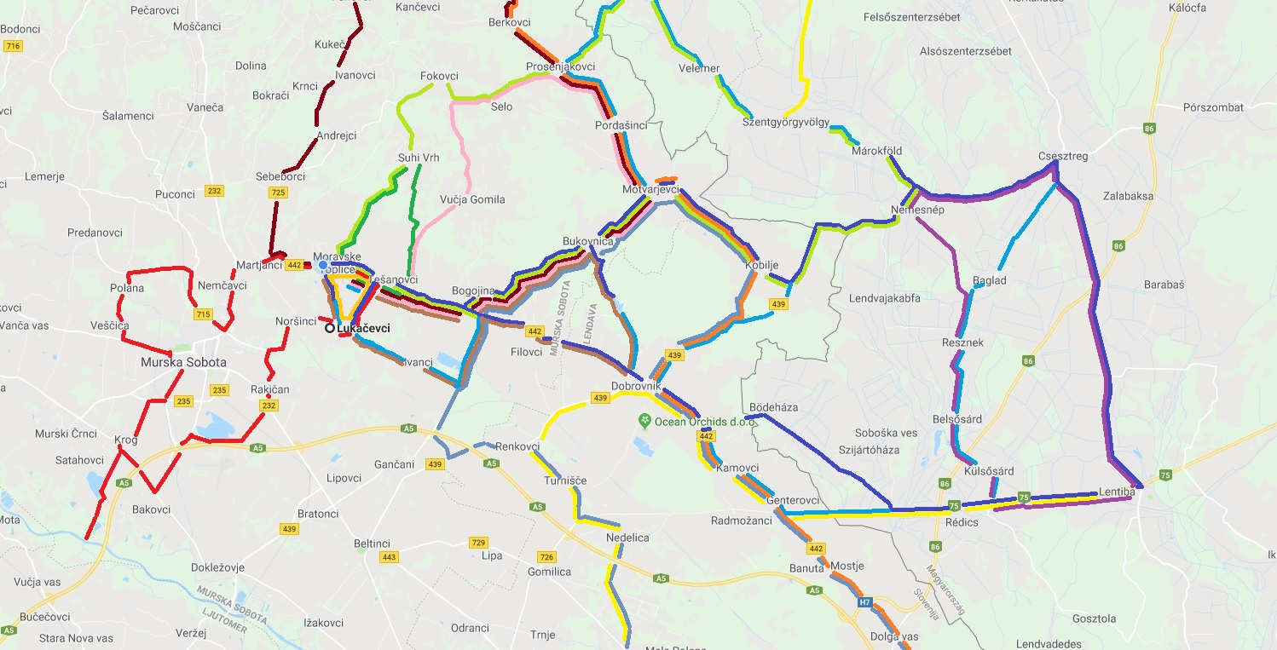
Nekaj že obstoječih poti

Slide 3
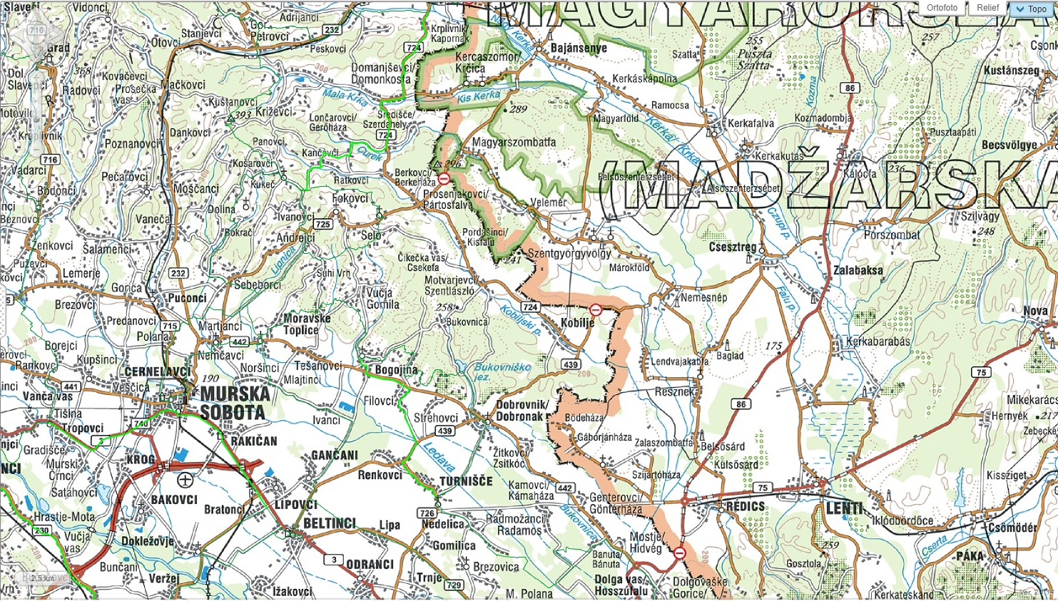
Pohodniške poti

Slide 4
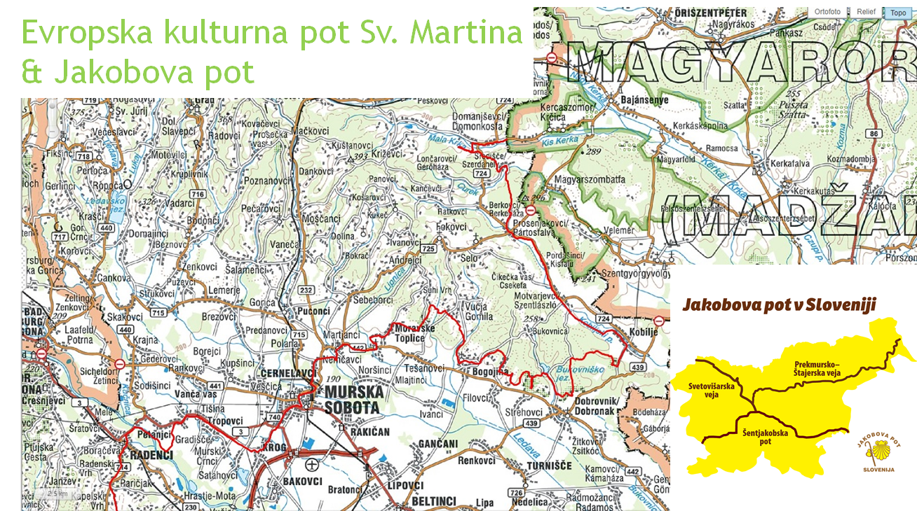

Slide 5
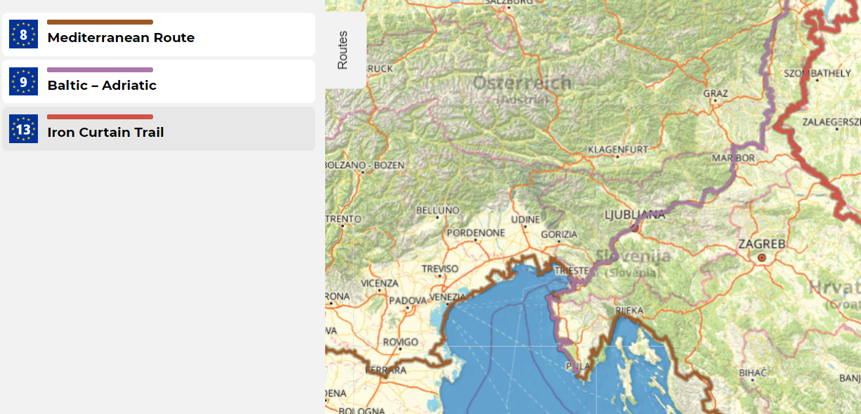
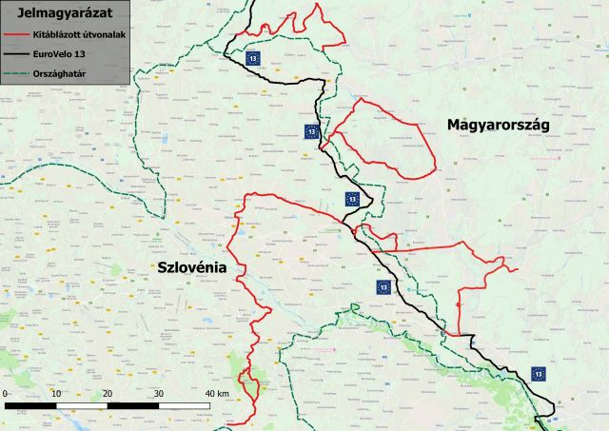
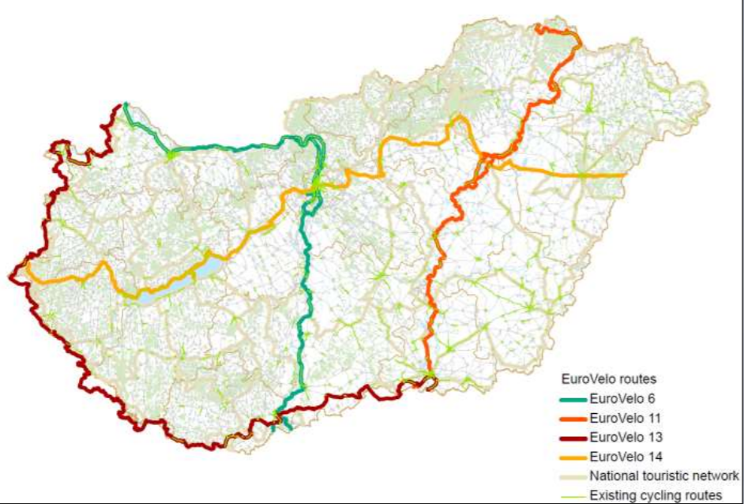
Projekt Iron Curtain Cycling

Slide 6
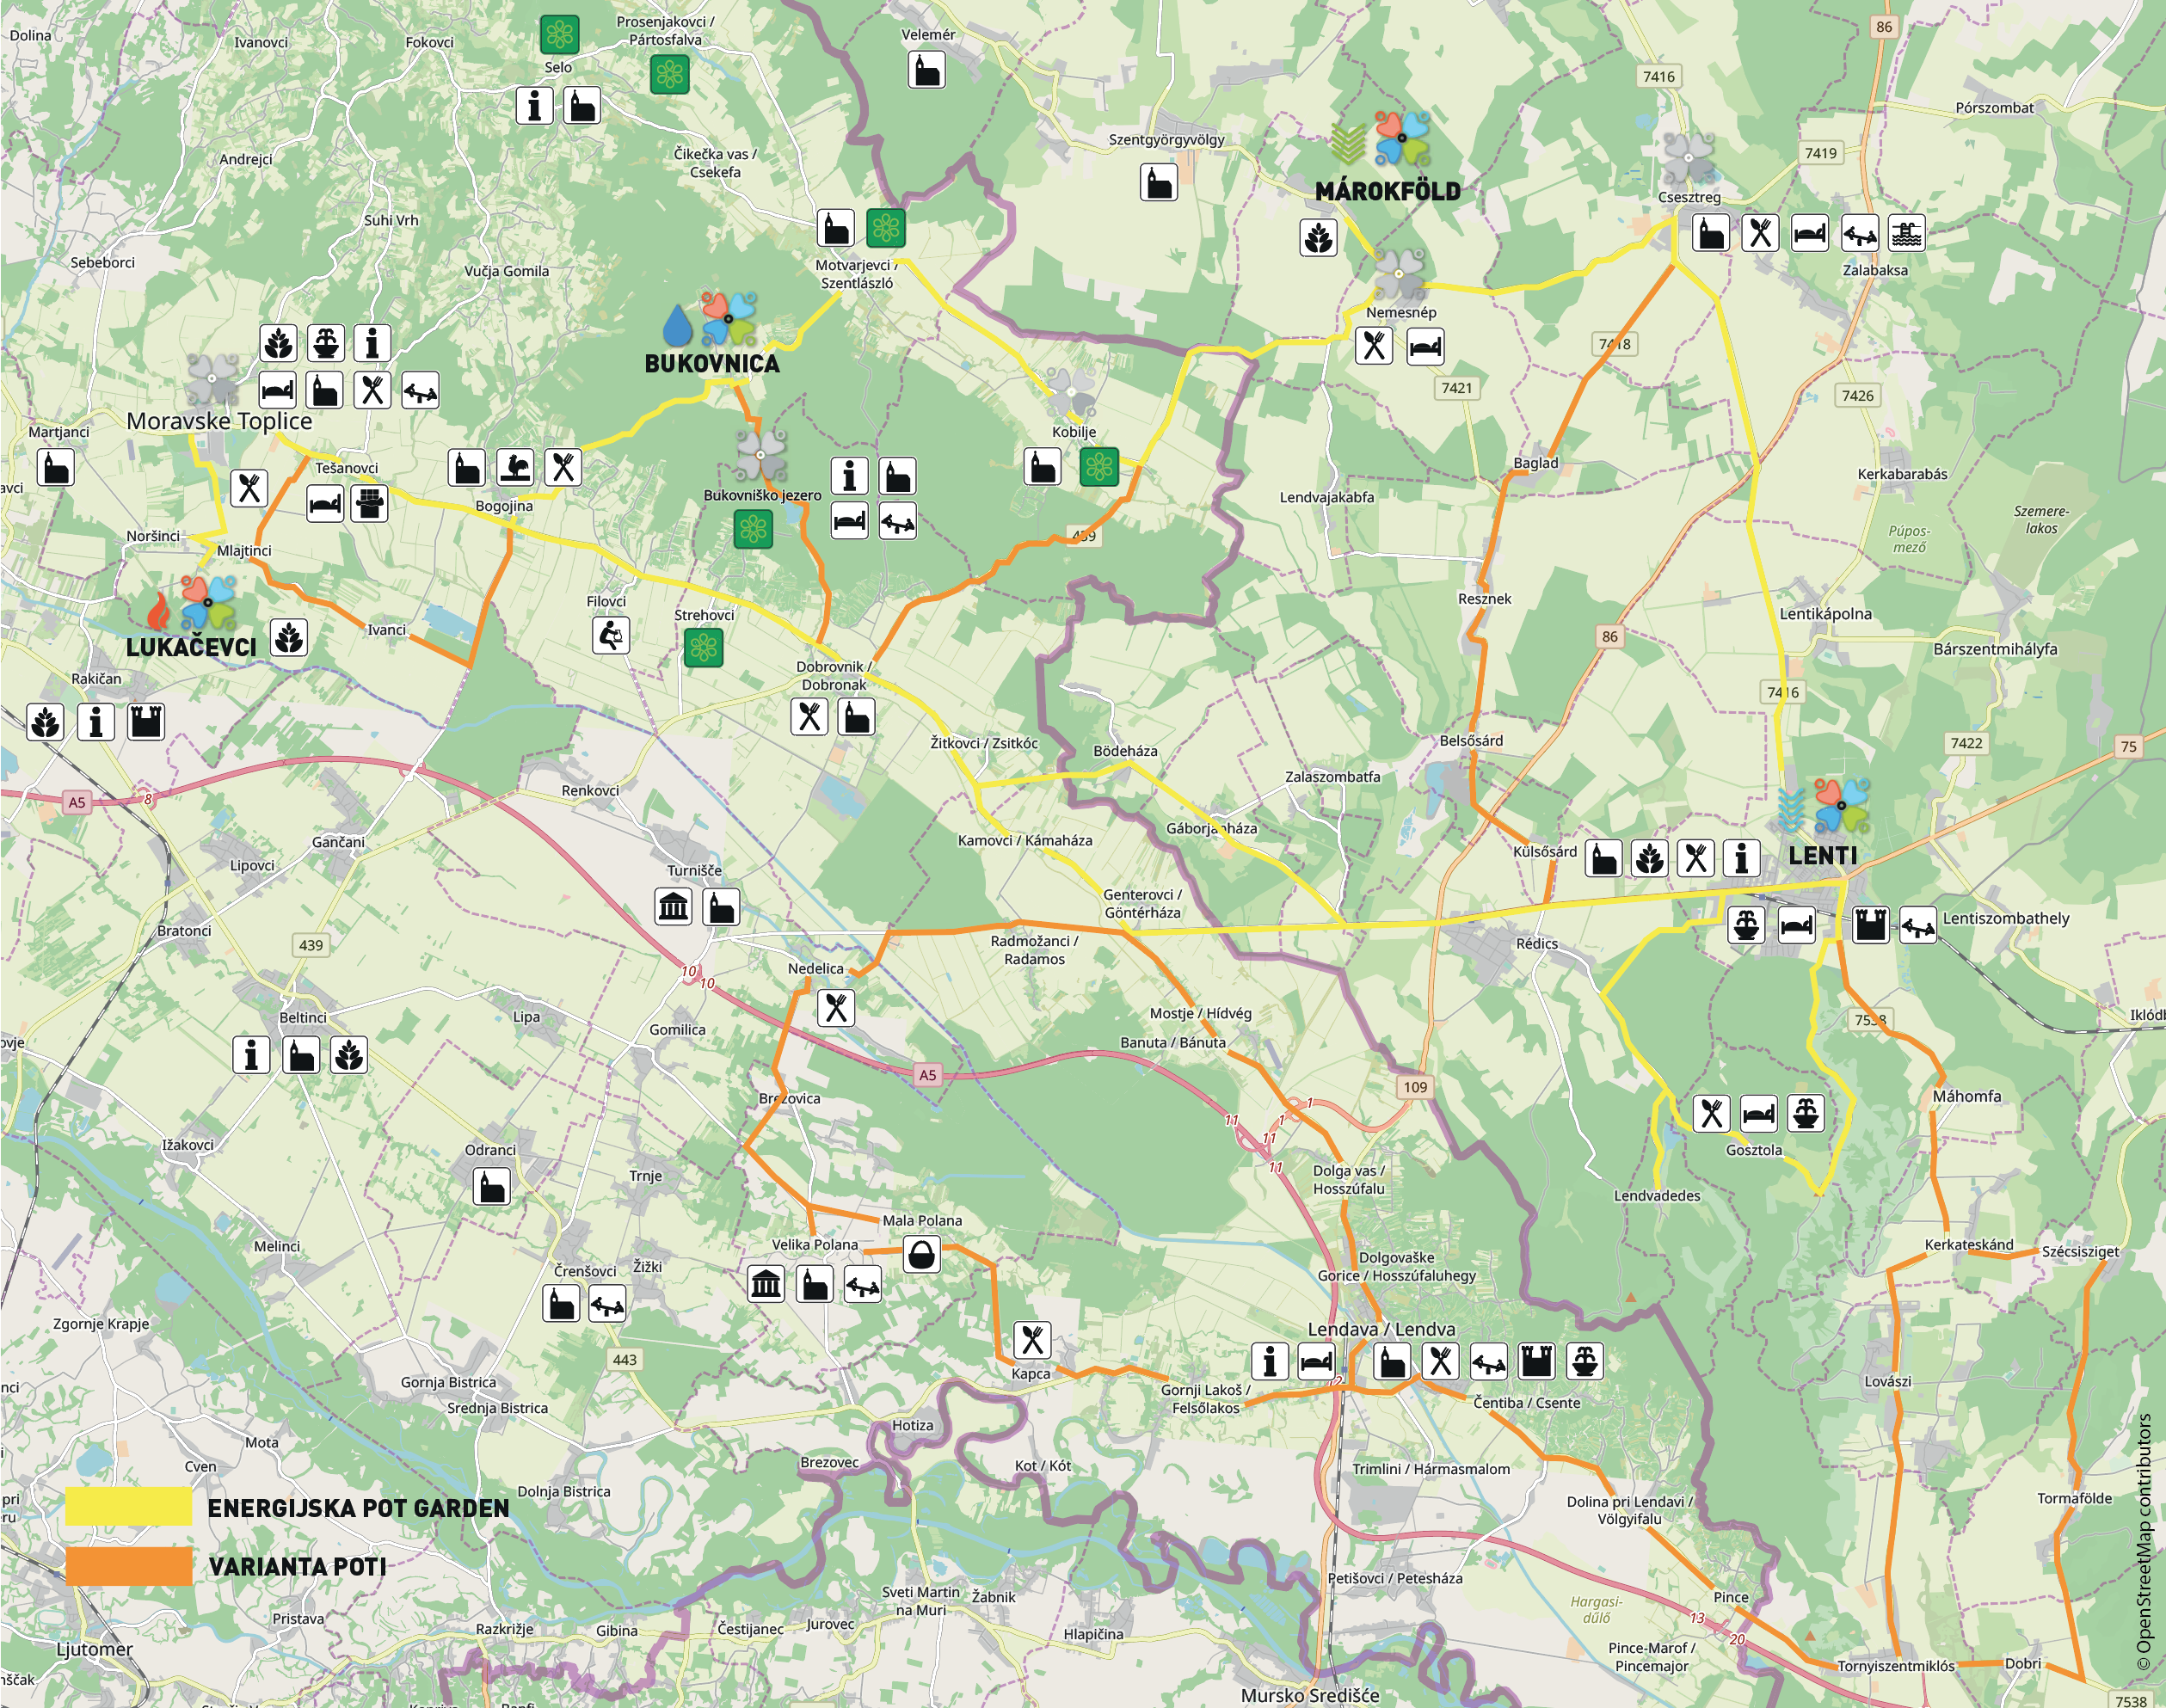


Energijska svetovalka:
Mateja Vavtar
Myrta,
Svetovanje za osebnostno rast

Slide 7
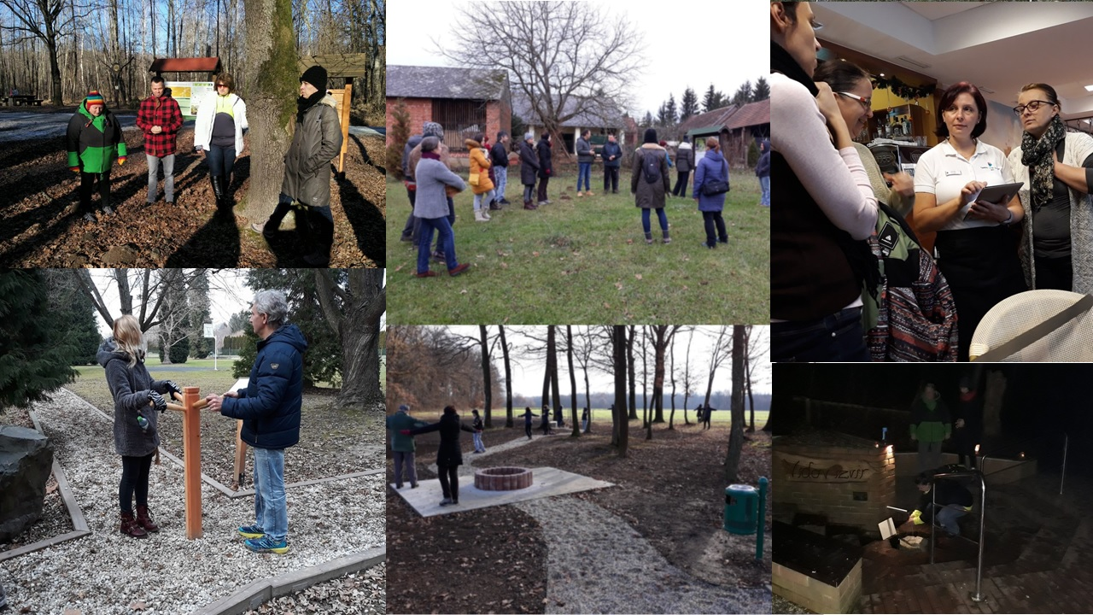

Slide 8
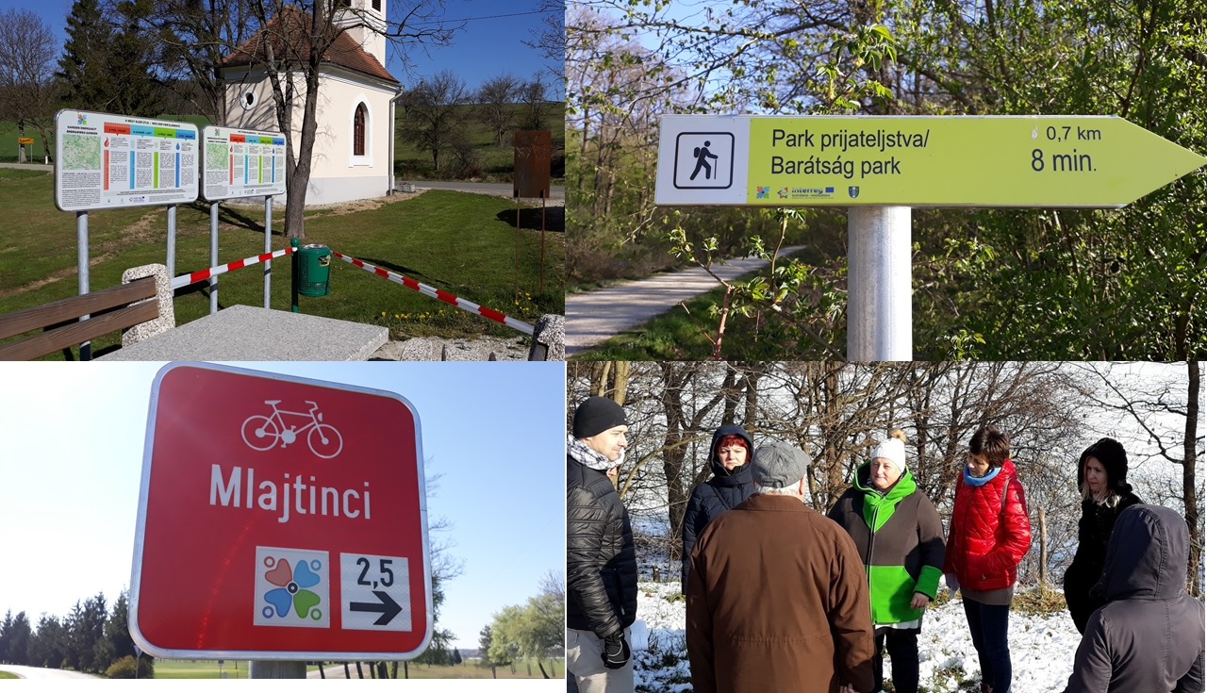

Slide 9
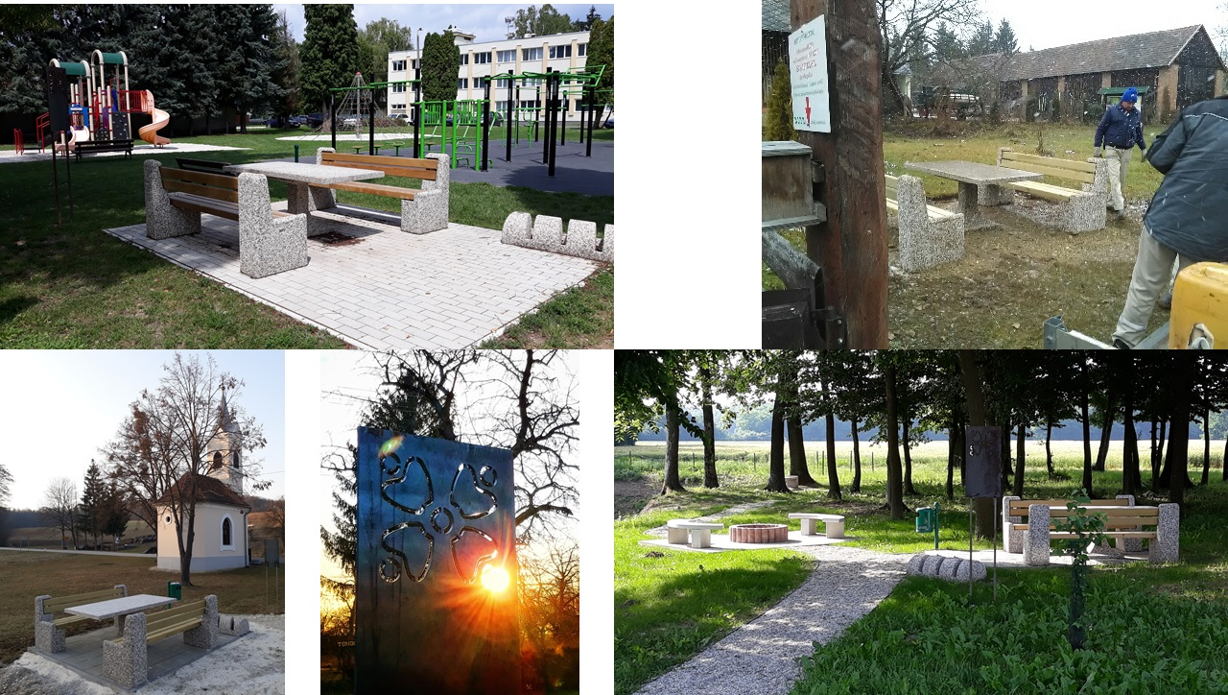

Slide 10
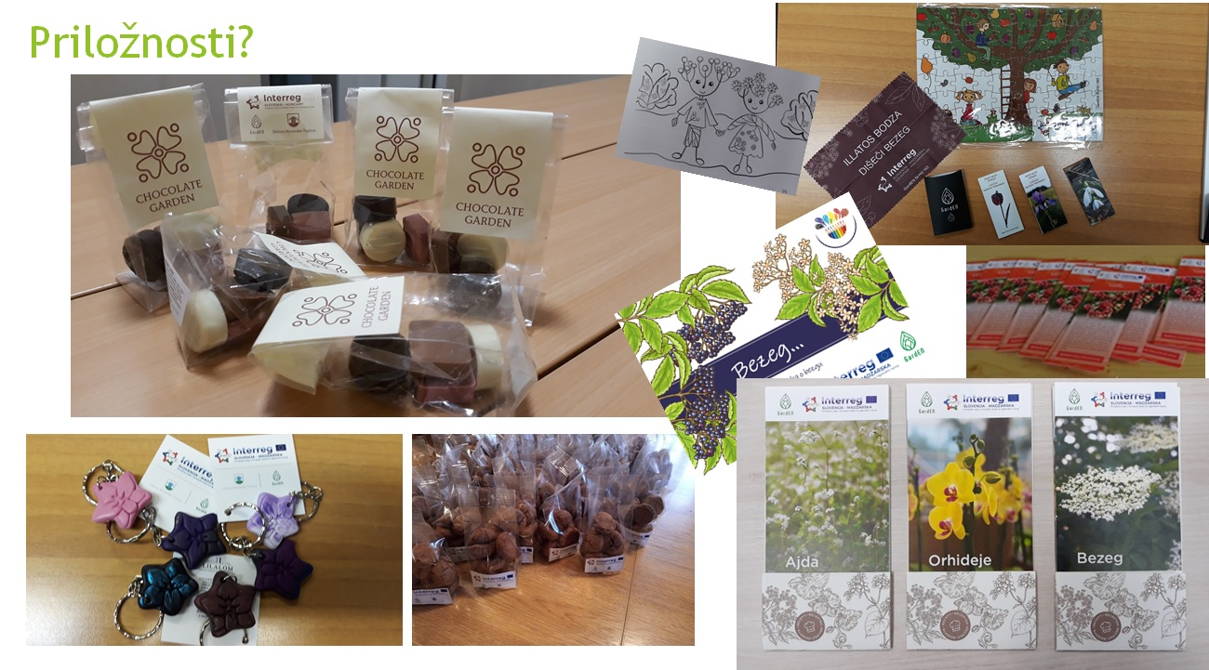

Slide 11
Energijska pot Garden – Pot 4 elementov
– izzivi za prihodnost
Energija
Naravna in kulturna dediščina
Kolesarska pot
Pohodniška pot
Javni prevoz?
Kako priti do nas?
Nastanitvene kapacitete
Storitve
5* doživetje
App?
Organizirani obiski in ekskurzije?
Dogodki
Kontakti

Slide 12
Hvala lepa! / Köszönöm szepen!
Mag. Mojca Breščak
Občina Moravske Toplice
E: mojca.brescak@moravske-toplice.si

